Slide 1
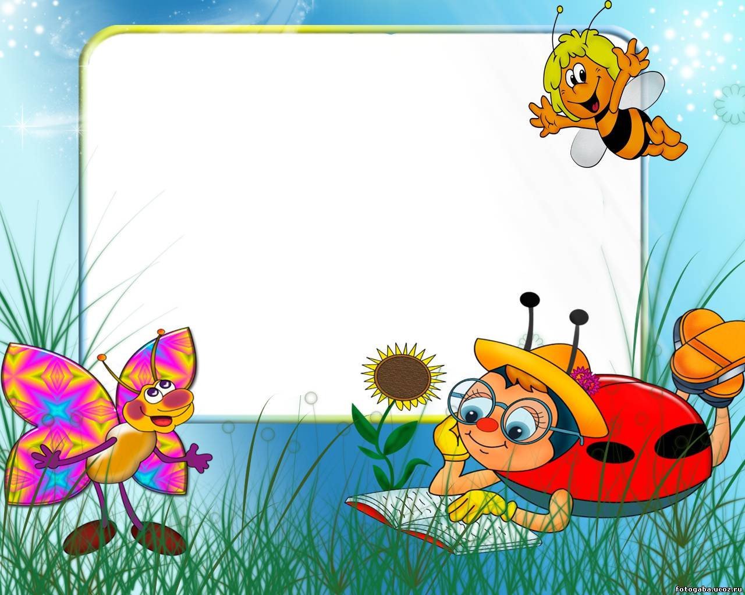
Муниципальное дошкольное образовательное учреждение
«Детский сад № 60 комбинированного вида»
Познавательно-творческий проект
Тема:
«Насекомые- маленькие обитатели нашей природы»
Авторы проекта: Жасинене Н.А.
Ухта
2023

Slide 2
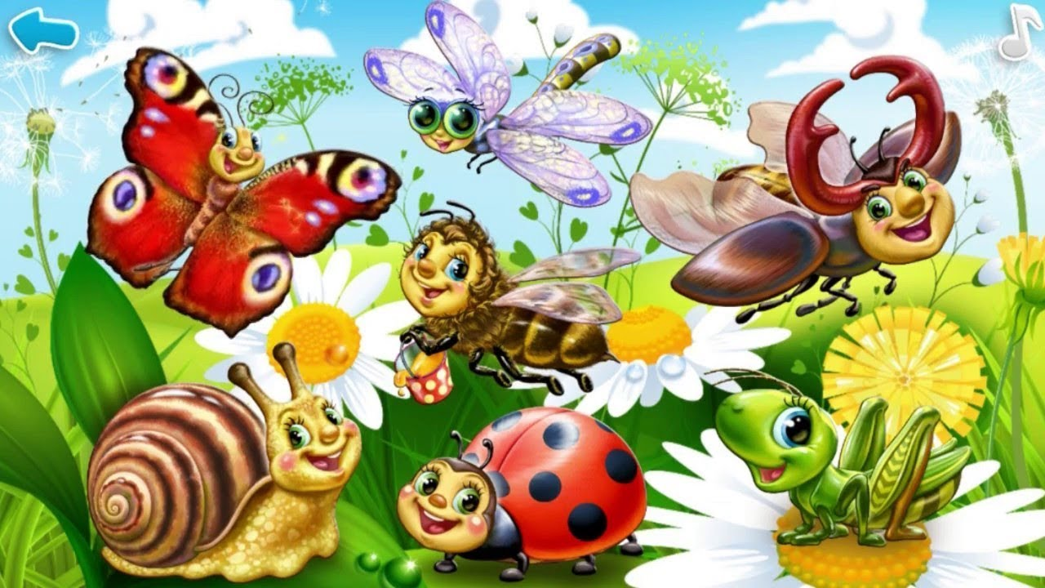

Slide 3
Вид, тип проекта:
краткосрочный
(с 06. 06. 2023 по 16.06.2023) поисково-познавательный
Участники проекта : воспитанники старшей группы, родители ( законные представители) воспитанников, воспитатели группы.

Slide 4
Актуальность:
Большинство современных детей редко общаются с природой. Поэтому наш проект направлен на то, чтобы дети научились любить и беречь окружающий мир. И мы начали эту работу с самых маленьких обитателей нашей природы – насекомых. Они малозаметны из-за своих крошечных размеров и разнообразны, наши знания о них скудны, но их влияние на нашу жизнь огромно ,
при внимательном изучении оказывается бесконечно интересным и занимательным.
Проект ориентирован на изучение вопросов, связанных с разнообразием видов насекомых и их важнейшей роли в экологической цепи. Знание жизни насекомых, их привычек и повадок очень полезно. Эти маленькие существа вызывают интерес у детей. Данный проект поможет дошкольникам познать
красочный мир насекомых и ответить на вопрос : Что
произойдет в природе, если насекомые исчезнут? Насколько
велика роль насекомых в природе?

Slide 5
Гипотеза: Если ребёнка научить понимать всю важность роли насекомых в экологической цепи, то он будет ценить и беречь всё то, что его окружает.
Проблема проекта:
Вопрос:
1.Нужны ли насекомые нам в природе?
2.Почему дети уничтожают насекомых?
3.Знают ли дети, какие насекомые живут рядом с нами?
4.Знают ли дети, как насекомые зимуют?
5.Приносят ли они пользу или вред?
6.Где можно взять информацию по теме?
Предполагаемый результат: У детей сформируется устойчивый интерес к наблюдениям в природе. Они поймут и осознают значение насекомых в природе. У детей появится стремление проявлять заботу о сохранении природы, желание помочь маленьким обитателя.

Slide 6
Наблюдения
Чтение художественной литературы
Методы и формы работы
Игры (дидактические, настольные, подвижные)
Рассматривание иллюстраций
Заучивание стихотворе-
ний
Пальчико-
вая гимнастика
Беседы

Slide 7
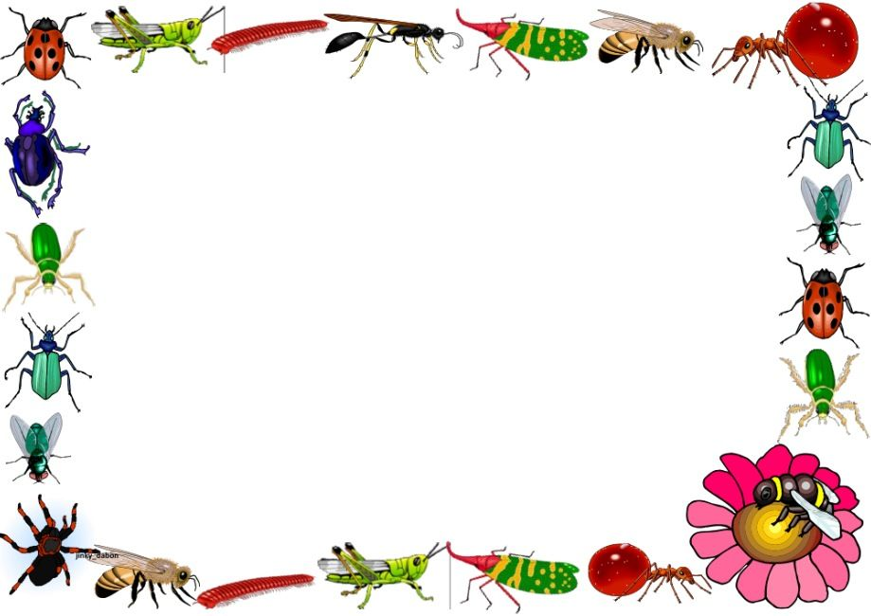
Продукт проектной деятельности: Совместное творчество, игры, консультации для родителей.
Итоговое мероприятие:
развлечение «Проказы старухи Шапокляк».
Этапы работы
1. Этап: Организационный
Определение темы проекта.
Подборка конспектов по теме проекта.
Создание развивающей среды:
наглядно-дидактические пособия,
демонстрационный материал.

Slide 8
2.Этап: Практический
1.Беседы «Насекомые – кто они такие?» ; «Пчелы - самые близкие друзья человека» ; «Эти удивительные насекомые»
2. Чтение: К. Чуковский «Муха – Цокотуха»; И. Соколов-Микитов «Кузнечик»; В. Бианки «Приключение муравьишки» ; А.С. Пушкин «Сказка о царе Салтане...».
3. Лепка из бросового материала: «Божья коровка».
4. Рисование: «Бабочки летают над лугом». Рисовании на асфальте.
5. Пальчиковая игра: «Паучок».
6. Физкультминутки: «Паучок», «Бабочка».
7. Подвижные игры: «Медведь и пчелы», «Поймай комара».
8. Дидактические игры «Четвертый лишний», «Сложи картинку», «На полянке».
9. Загадки о насекомых.
10. Составление описательных рассказов по картинкам.
11 Консультации для родителей: «Расскажите детям о насекомых»,
«Укусы насекомых».

Slide 9
3. Этап: Заключительный
В результате нашей работы, дети узнали:
Насекомые опыляют растения, они служат пищей для птиц и животных. Дети могут ответить на вопрос, почему необходимо бережно относиться к насекомым.
Вывод : Воспитанники старшего дошкольного возраста знают, что если исчезнут насекомые с нашей планеты, то исчезнут растения, животные, птицы. Они не могут существовать друг без друга. Насекомые – это часть природы. Поэтому нельзя убивать насекомых, а только их беречь, любить и охранять. Воспитанники старшего дошкольного возраста стали понимать всю важность роли насекомых в экологической цепи, сформировался устойчивый интерес к наблюдениям в природе.

Slide 10
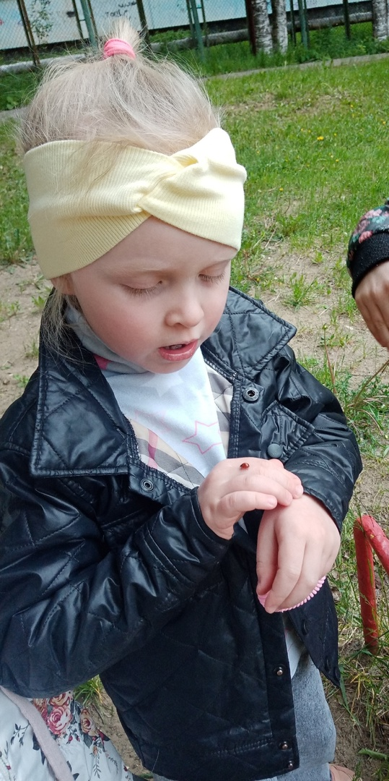
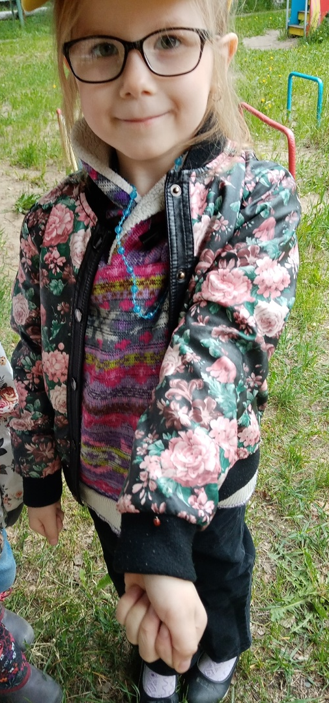
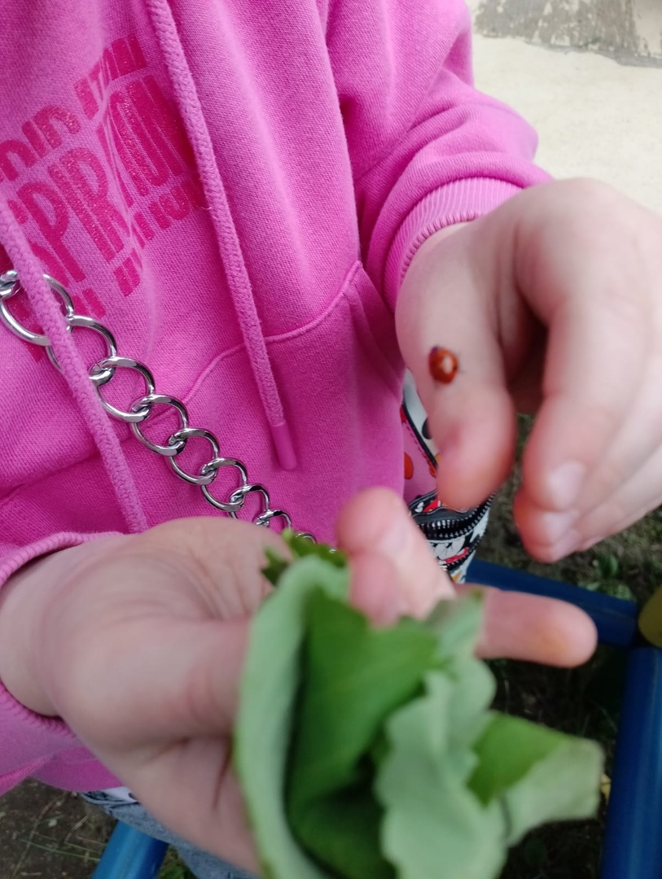
Наблюдение :
«Насекомые»

Slide 11
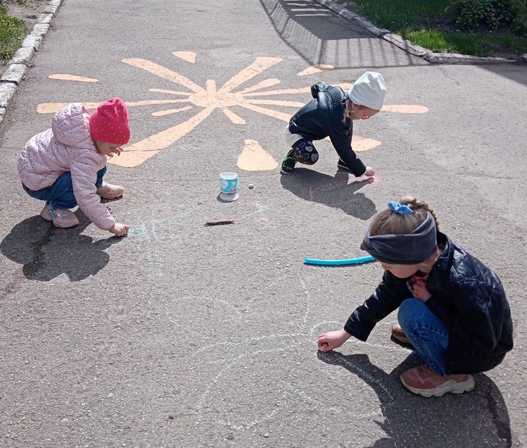
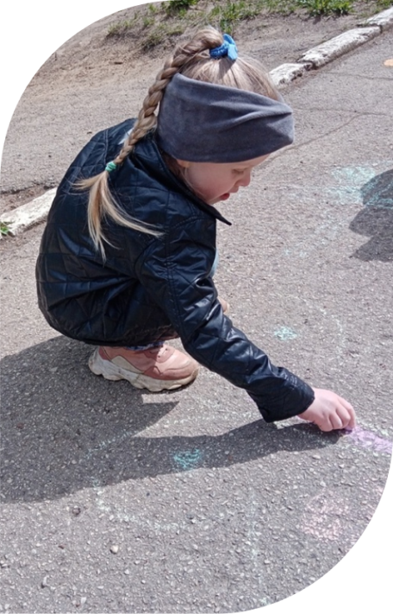
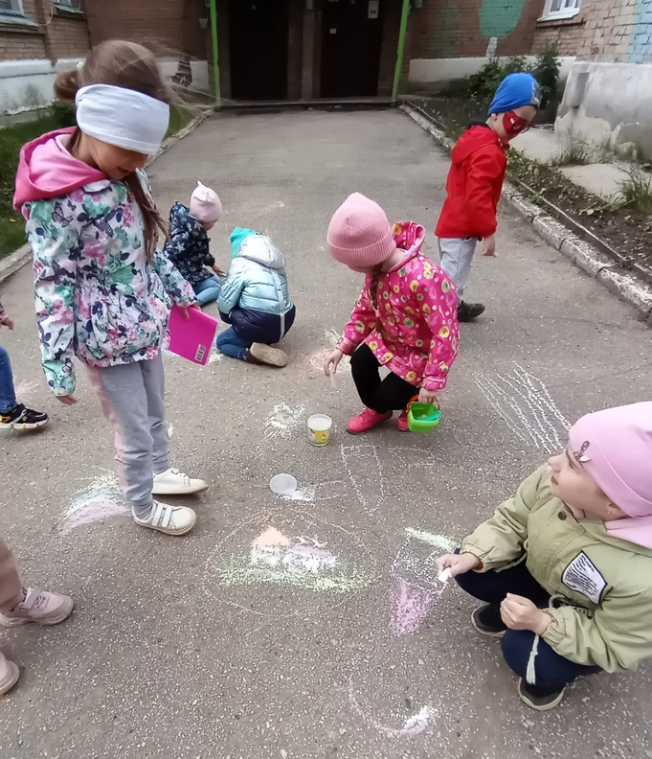
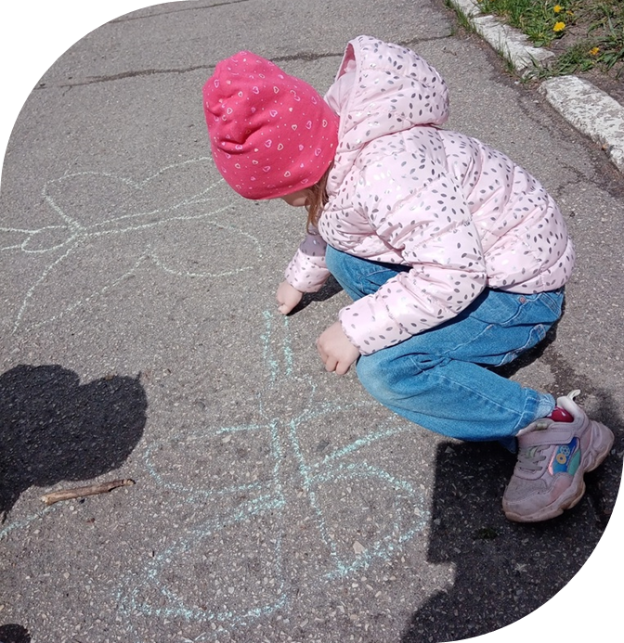
РИСОВАНИЕ МЕЛКАМИ
НА АСФАЛЬТЕ
«НАСЕКОМЫЕ»

Slide 12
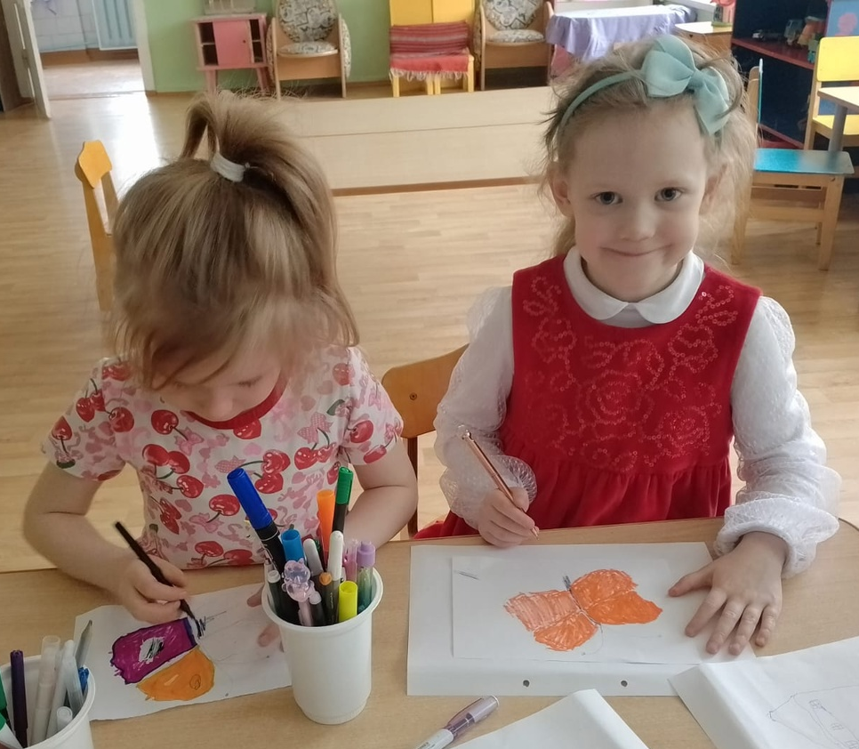
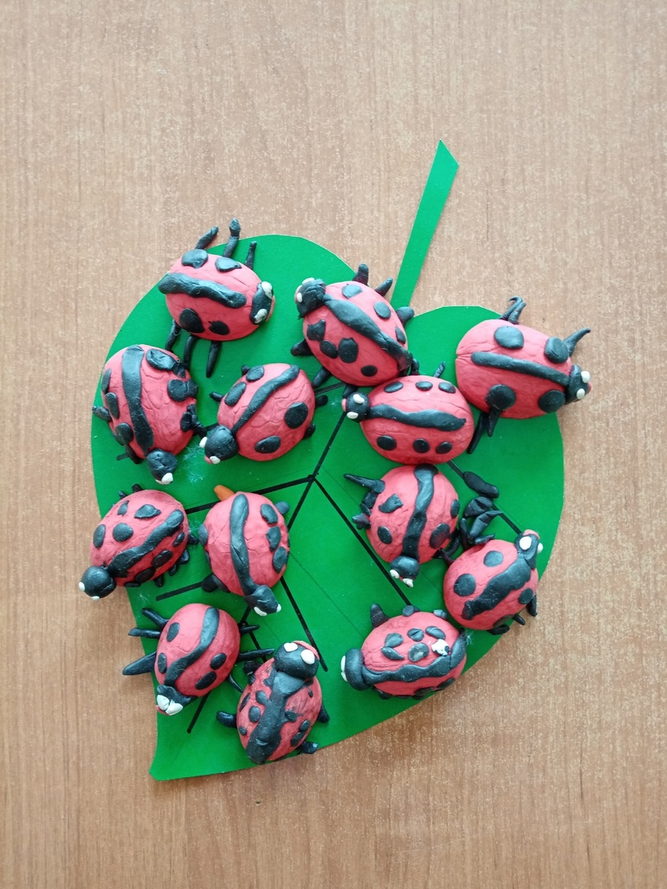
Рисование на тему :
«Бабочки летают над лугом»
Коллективная работа , конструирование
из бросового материала «Божья коровка»

Slide 13
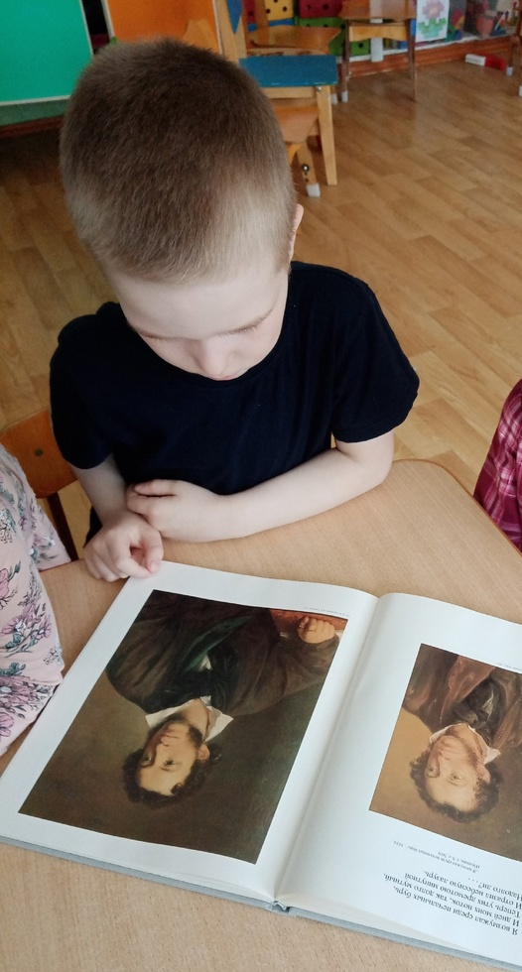
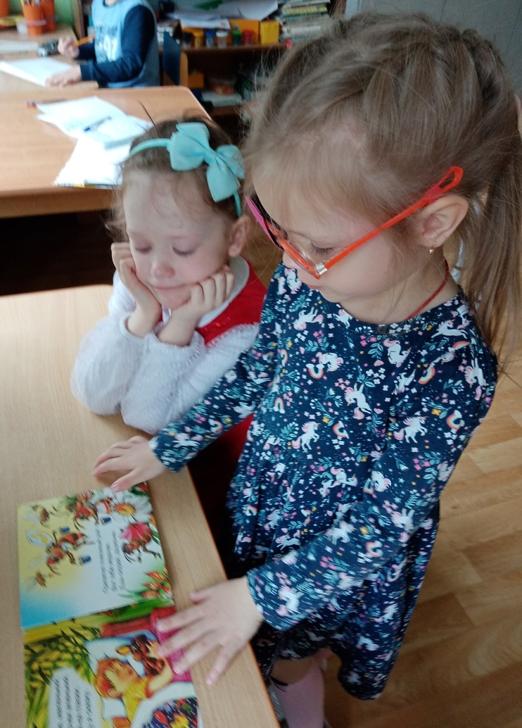
Чтение сказки К.И.Чуковского «Муха
цокотуха»; А.С. Пушкин «Сказка о царе
Салтане»; В. Бианки «Приключение
муравьишки».

Slide 14
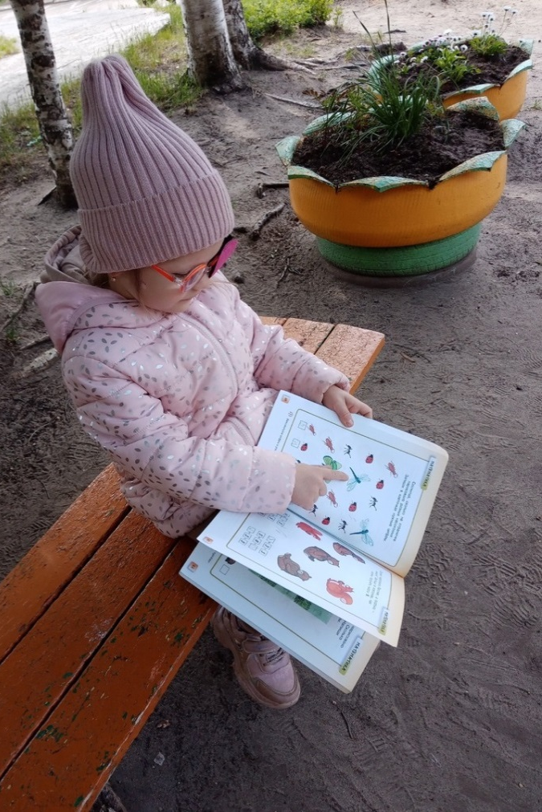
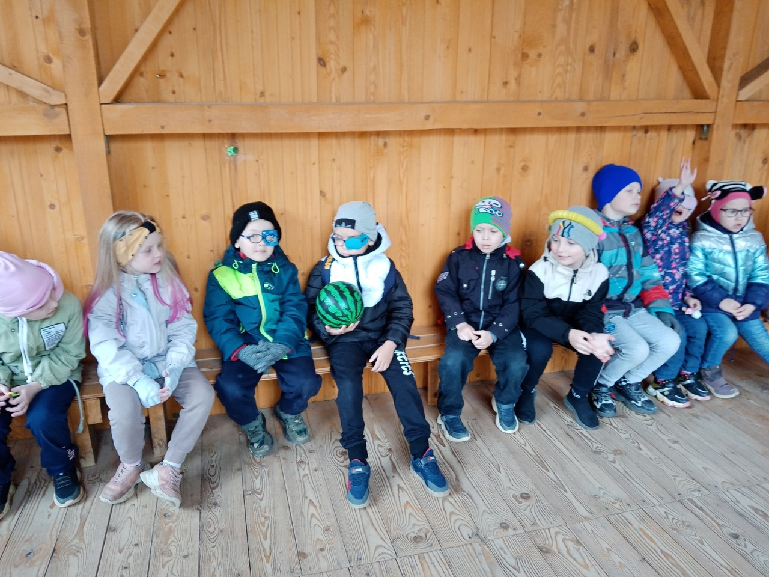
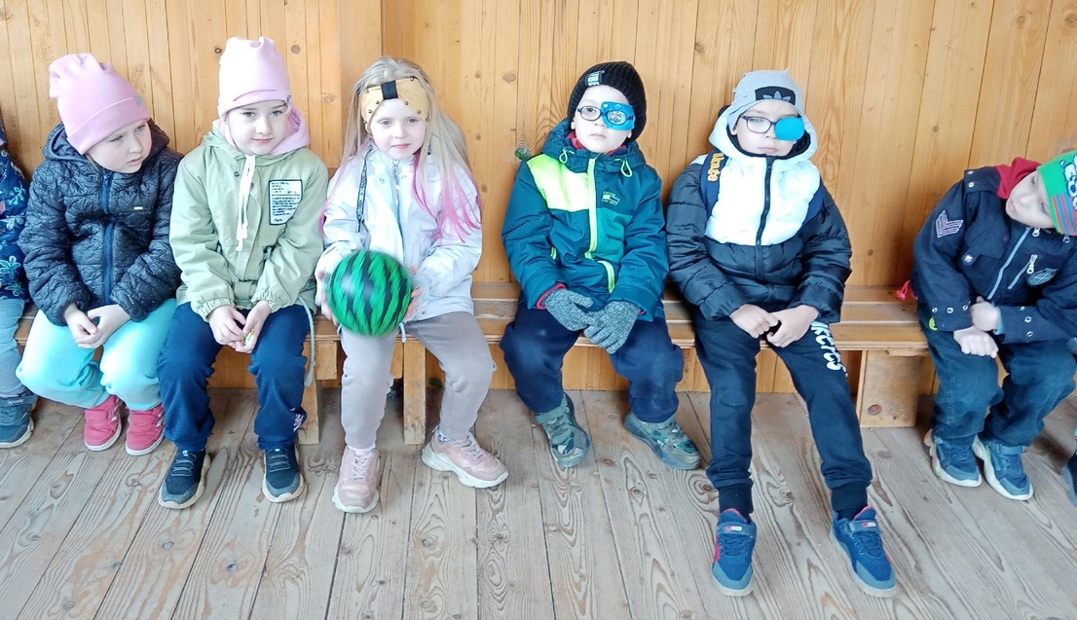
Дидактическая игра «Назови одним словом»
Составление
описательных рассказов по картинкам.

Slide 15
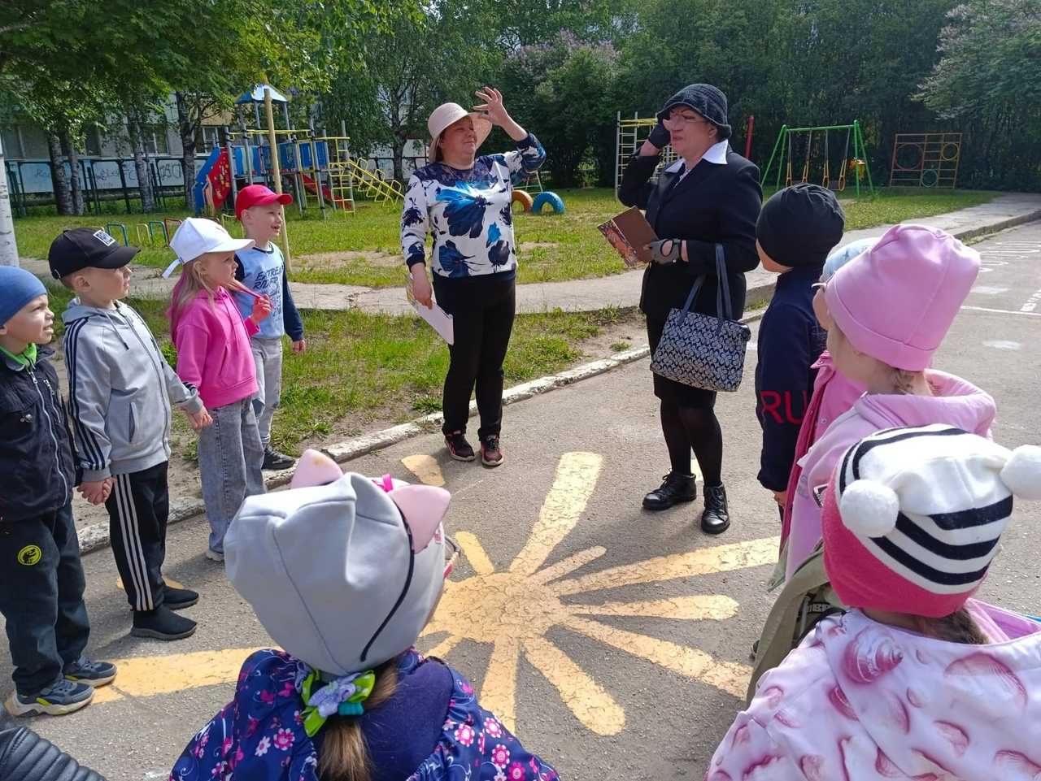
Развлечение : «Проказы старухи Шапокляк»

Slide 16
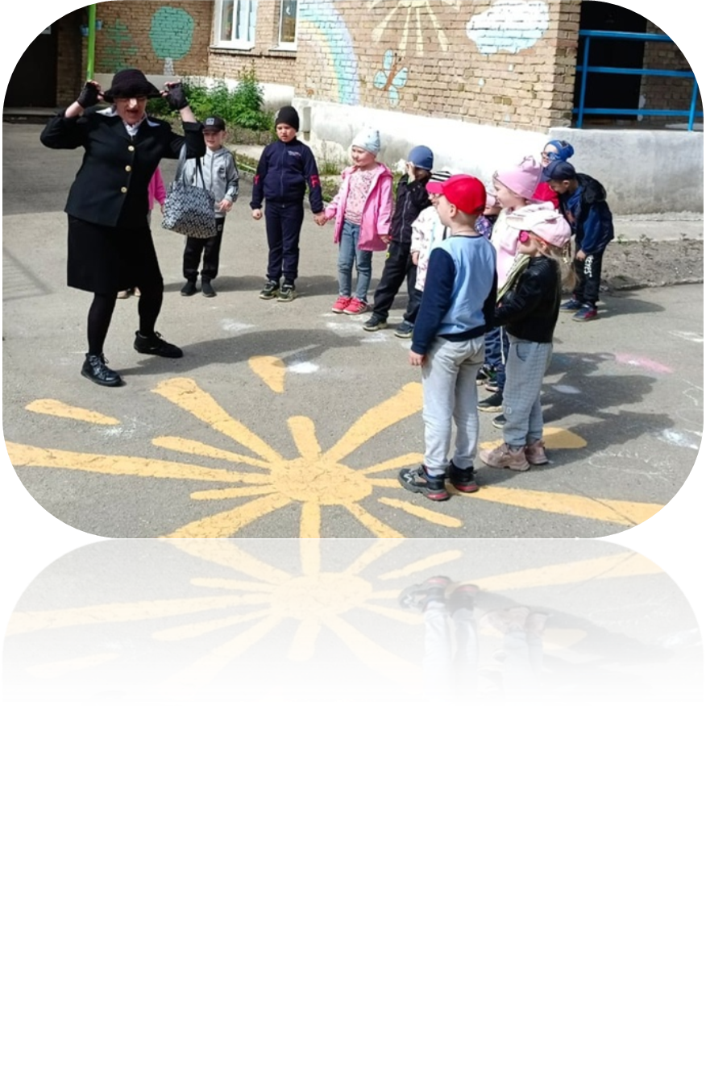
Старуха Шапокляк читает
загадки о насекомых.

Slide 17
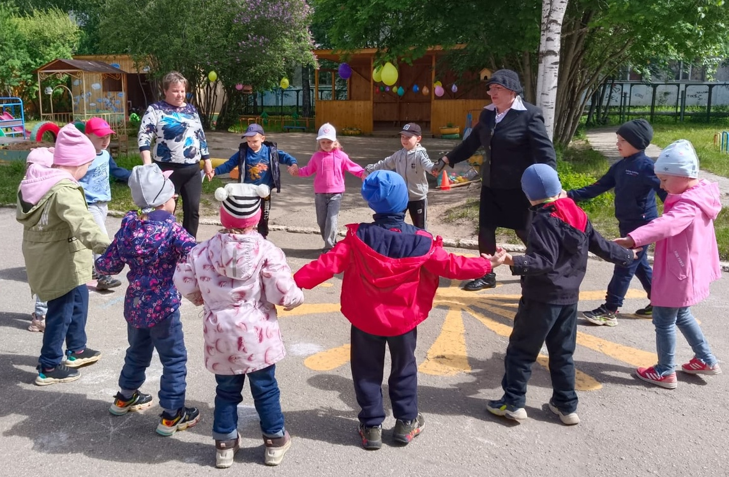
Танец : «Поймай
комара»
Эстафета :
«Ловля бабочек»

Slide 18
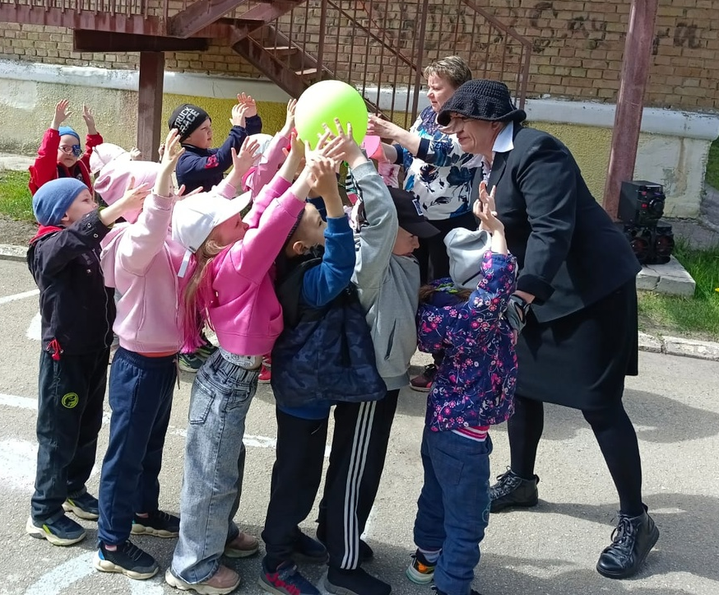
Эстафеты «Гусеницы»
Эстафета «Гусеницы»

Slide 19
СПАСИБО ЗА ВНИМАНИЕ!

